Slide 1

お金のブロックを外す
単発セッション
仁部 あきえ さん 90分
海音（かのん）〜心体の調律〜 髙橋 由香
Notes:
開始。今日は90分で、講座→お話→ワーク→エネルギーの順に進めることを伝える。書くのは由香が画面の中で行うので、仁部さんは話すこと・感じることに集中してOKと伝える。

Slide 2
今日の流れ（90分）
0〜20分
20〜35分
35〜75分
75〜85分
85〜90分
第1部
第2部
ワーク
エネルギー
まとめ
魂の傷を聴く
頭の構造を知る
思い込みを
書き換える
残ったものを
取り除く
点数を
つけ直す
Notes:
全体の流れ。質問は1つずつゆっくり聴いていく。

Slide 3
今日、大切にしたいこと
無理に変わろうとしなくて大丈夫
選べます
正解はありません
今日の目標
話す・話さない・休む
感じ方は人それぞれ
一つ気づいて、
一つ持ち帰る
Notes:
はじめに安心を渡す。今日の目標は「一つ気づいて、一つ持ち帰る」。最後の「最初の一歩」が持ち帰るものになる。

Slide 4
第1部 魂の傷を聴く
直感でおしえてください（0〜20分）
答えたくない質問は、飛ばして大丈夫です
Notes:
ここから20分。1問ずつ、ゆっくり聴く。

Slide 5
お悩みの内容を
おしえてください
どのような事でお悩みですか？
直感で大丈夫です
Notes:
お金のブロックについて、本人の言葉で。

Slide 6
それは、いつからですか？
どのような事でお悩みですか？
どのくらいの期間、続いていますか？

Slide 7
1〜10で言うと、
今どの段階ですか？
どのような事でお悩みですか？
Notes:
数字をメモしておく（最後の変化の確認にも使える）。

Slide 8
その悩みは、あなたの人生に
どのような影響がありますか？
どのような事でお悩みですか？

Slide 9
子どもの頃に
見たこと・聞いたことが、
今の「当たり前」になりやすい
ゴールデンエイジ
この大切な時期を「ゴールデンエイジ」と呼びます
Notes:
ここでは短く一言だけ。くわしくは第2部の「ゴールデンエイジ」のスライドで話す。

Slide 10
子ども時代のことも、
聴かせていただいても
いいですか？
幼少期のこと
事前にいただいたメッセージにも、子どもの頃のことがありましたね
話したくないことは、話さなくて大丈夫です
Notes:
本人のOKをもらってから、幼少期の質問へ。

Slide 11
どのような
お子さんでしたか？
問題の心理状況：幼少期の影響

Slide 12
ご両親は、厳しかったですか？
優しかったですか？
問題の心理状況：幼少期の影響
Notes:
お父さんのお酒・家にお金を入れない・毎日の大喧嘩の話が出たら、ワークの場面候補としてメモ。

Slide 13
ご両親に、かけてほしかった
言葉はありますか？
問題の心理状況：幼少期の影響
Notes:
ここは特にゆっくり。出てきた言葉はワークのSTEP4で使える。

Slide 14
「お金がない」
「家にお金を入れない」
その頃、何を感じていましたか？
幼少期のお金の記憶
ご両親を責めるのではなく、当時のあなたの気持ちを大切にします
Notes:
仁部さんが話してくれたエピソード。怖かった？悲しかった？怒り？寂しさ？と、気持ちに名前をつける手伝いをする。

Slide 15
お話を聴かせてくださって、
ありがとうございます
第2部へ
ここで少し、頭の仕組みのお話をさせてください
Notes:
聴いたお話を受け取ってから、講座へ。講座の途中で、いま聴いた話（お父さんのお酒・両親の喧嘩など）につなげて話す。

Slide 16
第2部 頭の構造を知る
なぜ「わかっているのに」変われないのか（20〜35分）
Notes:
ここから15分。1枚ずつの説明ではなく、ひとつのお話としてつなげて話す。

Slide 17
頭ではわかっているのに、
お金のことになると、
なぜか同じところで止まってしまう
第2部のはじめに
その理由を、頭の仕組みからお話しします
Notes:
物語の入り口。第1部で聴いた仁部さんの話を受けて「それはあなたの意志が弱いからではなく、頭（脳）の仕組みだから」と伝えて、次へ。

Slide 18
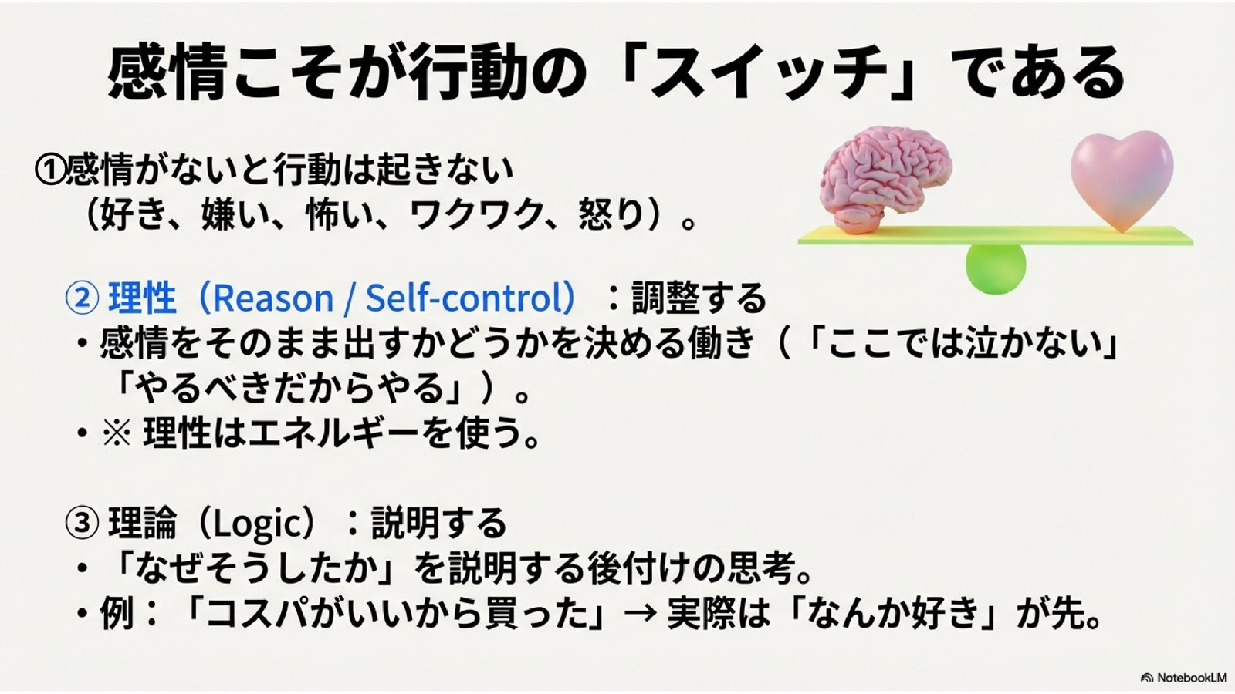
人は「頭」ではなく「感情」で動いている
第2部 頭の構造を知る ｜ 1 / 7
お金で言うと…
「わかっているのに変われない」のは、意志が弱いからではありません。
頭で考えるより先に、感情が動いているからです。
Notes:
感情がないと行動は起きない。理性はエネルギーを使う。理論は後付け。→だから、お金の行動を変えるには、理屈ではなく感情に触れる必要がある。次は、その感情を動かしている脳の3つのクセ。

Slide 19
ピンクの象
Notes:
言葉だけを見せて、少し間を置く。「ピンクの象を想像しないでください」と言ってから次のスライドへ。

Slide 20
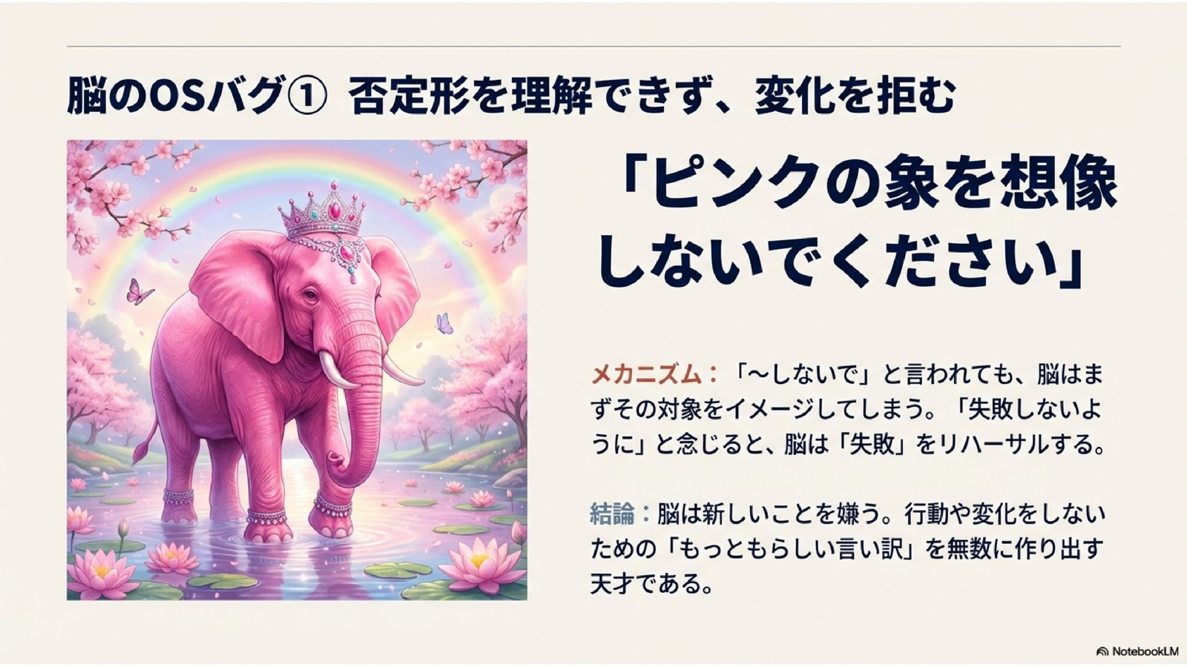
脳のクセ① 「〜しない」がわからない
第2部 頭の構造を知る ｜ 2 / 7
お金で言うと…
「お金で困らないように」と思うほど、脳は「困る」場面を思い描いてしまいます。
Notes:
ピンクの象を想像しないでください→想像してしまう。脳は否定語を受け付けない。新しいことを嫌い、変わらない言い訳を上手に作る。

Slide 21
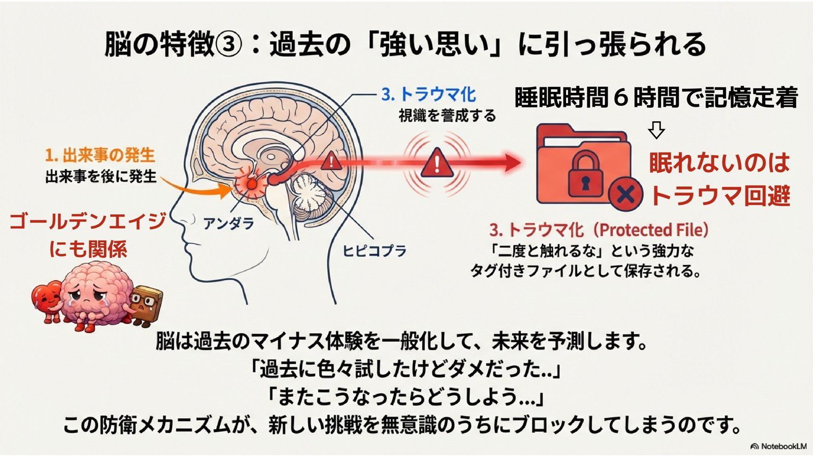
脳のクセ② 過去の「強い思い」に引っ張られる
第2部 頭の構造を知る ｜ 3 / 7
お金で言うと…
子どもの頃の強い体験は「二度と触れるな」と保存されて、今のお金の判断にブレーキをかけます。
Notes:
強い出来事はトラウマ化して、タグ付きファイルとして保存される。脳は過去のマイナス体験を一般化して未来を予測する。→第1部で聴いたお父さん・お母さんの話は、ここにつながる。では、その強い思いはいつ刻まれるのか？

Slide 22
その「強い思い」が刻まれるのが、ゴールデンエイジ
第2部 頭の構造を知る ｜ 4 / 7
子どもの頃
お金で言うと…
1
家の中で見たこと・聞いた言葉・言われ方
子どもの頃に、お金のまわりで見たこと・聞いたことが、今の「お金の当たり前」になっています。
脳が保存
2
「これが当たり前」として記憶する
大人になった今
3
その当たり前が、自分の基準として動き続ける
Notes:
第1部で少し話したゴールデンエイジの、くわしい話。言われ方・見てきたことが、そのまま今の基準になっている。由香さんの言葉で補足する。

Slide 23
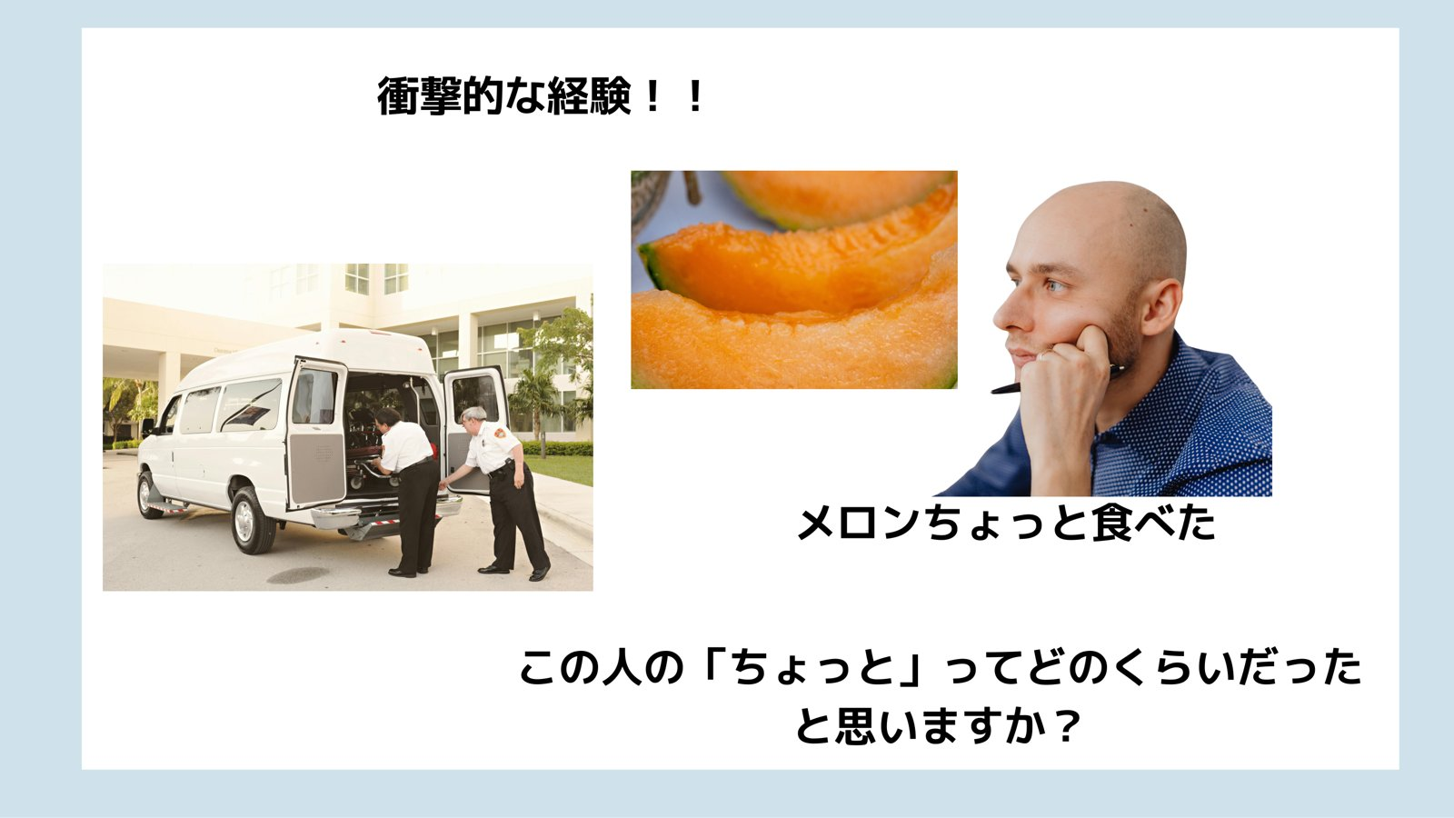
でも、その「当たり前」は人によって全然ちがう
第2部 頭の構造を知る ｜ 5 / 7
お金で言うと…
あなたの「お金の当たり前」は、あなたの家で作られたもの。
作られたものだから、書き換えられます。
Notes:
メロンちょっと食べた→この人の「ちょっと」はどのくらい？ 普通＝当たり前は人それぞれ。みんなの当たり前は同じではない。

Slide 24
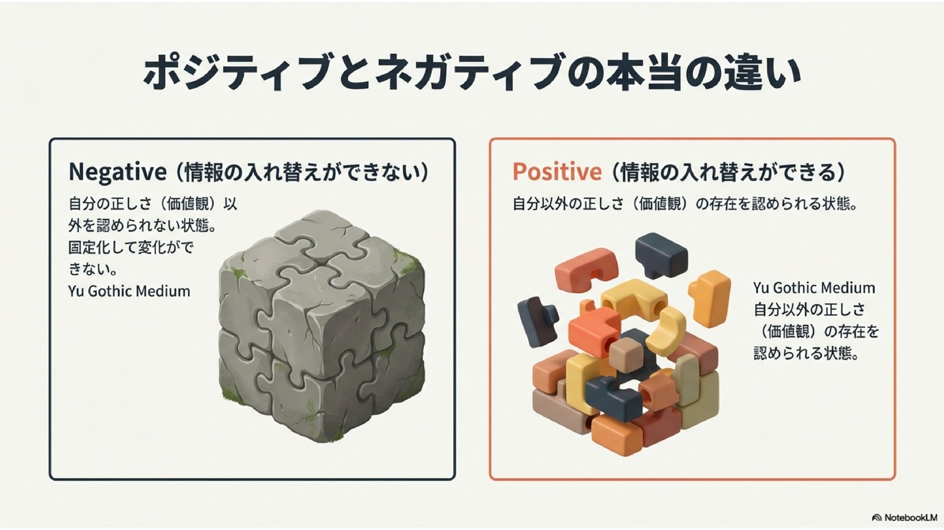
ポジティブとは「入れ替えられる」こと
第2部 頭の構造を知る ｜ 6 / 7
お金で言うと…
「お金は怖い」を無理に「お金が好き」に変えることではありません。
古い情報を、新しい情報に入れ替えられる状態のことです。
Notes:
ネガティブ＝情報の入れ替えができない、自分の正しさに固執する。ポジティブ＝入れ替えができる、他の正しさを認められる。

Slide 25
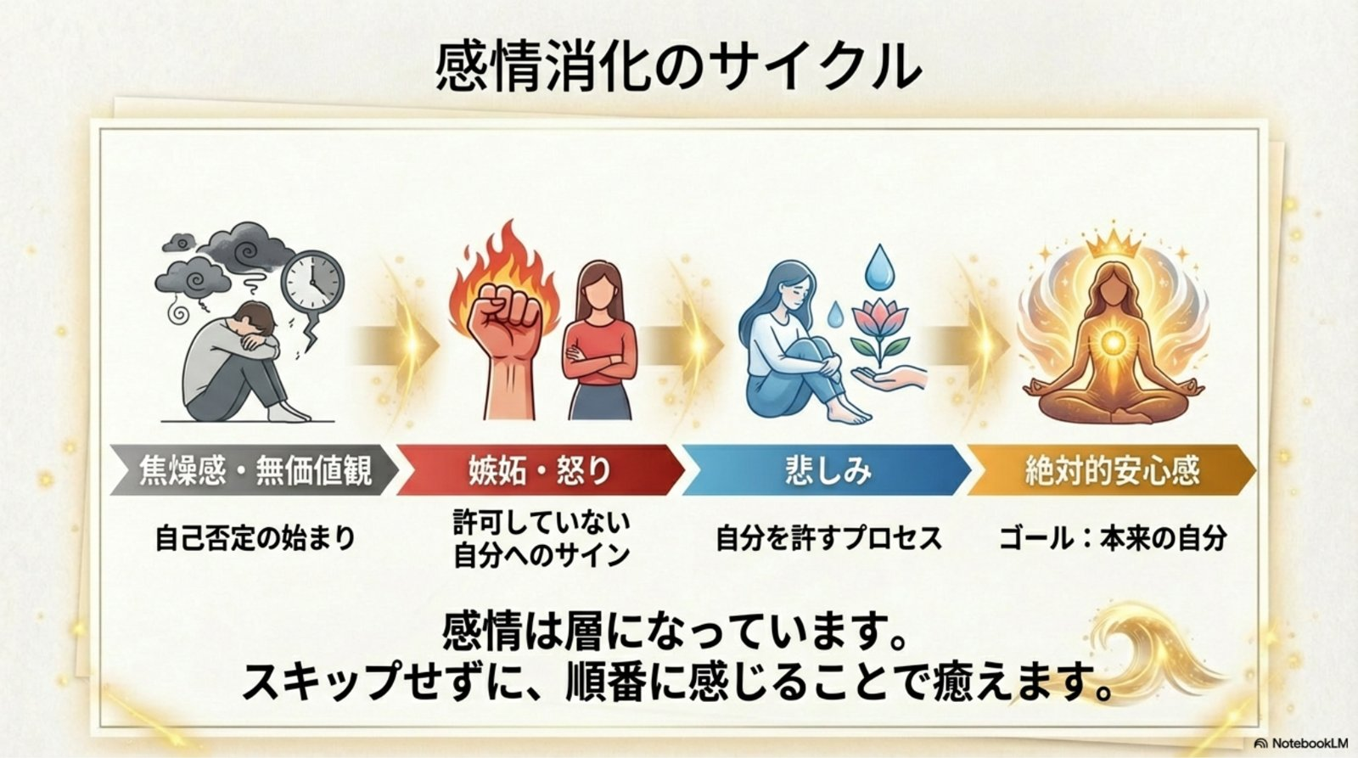
入れ替えるには、感情を順番に感じ切る
第2部 頭の構造を知る ｜ 7 / 7
お金で言うと…
怒りや悲しみが出てきても大丈夫。
それは消化が進んでいるサインです。
Notes:
焦り・無価値観→嫉妬・怒り→悲しみ→絶対的安心感。「だから、今から感じ切るワークをしましょう」とワークへ。スキップせずに順番に感じることで癒える。無理にポジティブに変えない（ポジ変禁止）。

Slide 26
ワーク 思い込みを書き換える
思い込みが生まれた場面に戻って、書き換えていきます（35〜75分）
Notes:
アートシフトワーク その18（エフィカシーを上げる5次元タイムライン）。画面では「5次元」「VAK」「ポジション」の言葉は使わない。ここから40分。思い込みは20個ではなく、1階層目5つ＋2階層目まで（10個くらい）にしぼる。書き込みは由香が画面の表に打ち込む。

Slide 27
ワークの前に
今回、一番大きいと感じる思い込みに
向き合っていきます
ただ、それが整理されると、次の思い込みや感情に気づくこともあります。
だからこそ、一度で終わりではなく、
自分自身で繰り返し向き合っていくことが大切です。
Notes:
ワークに入る前に伝える。今日で全部終わらせようとしなくていい、というメッセージ。

Slide 28
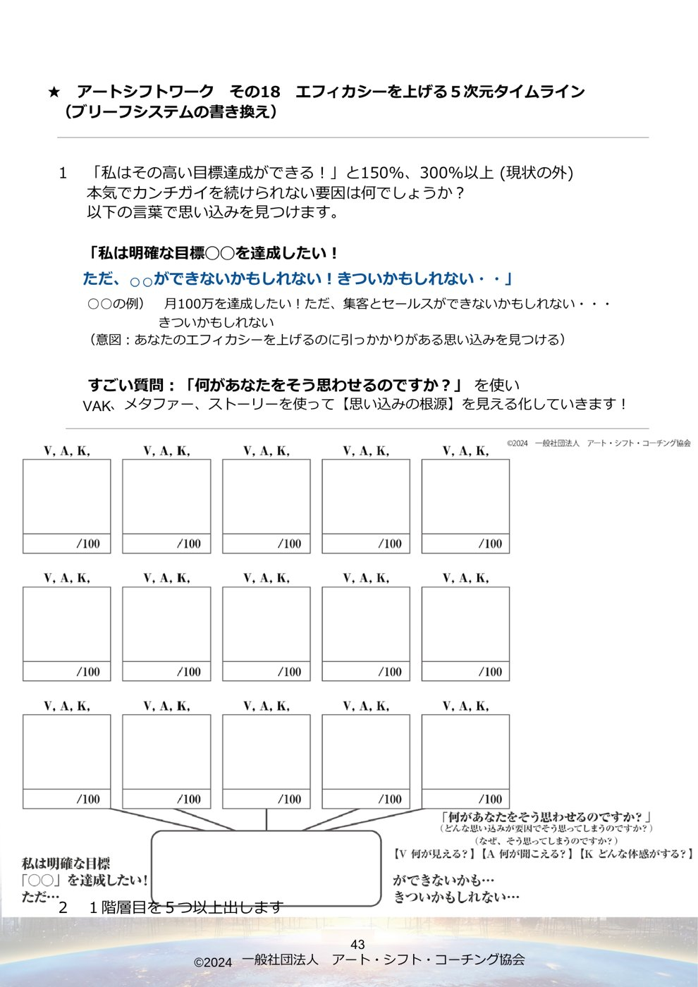
【共有停止】
STEP 1〜2 の進め方
穴埋め「お金とは、＿」「お金を受け取る私は、＿」→本人の言葉を打ち込む
「その言葉は、守っている？選択を狭めている？」
すごい質問「何があなたをそう思わせるのですか？」（見える・色・聞こえる・体の感じ）
1階層目を5つ以上 → 表に打ち込み、100点満点で点数
1階層目で一番強いものを軸に、2階層目も同じ質問で（全部で10個くらい）
点数がわからない時はOリング・筋肉反射
Notes:
見せないスライド。画面共有を止めてから読む。読んだら次のスライドで共有を再開。

Slide 29
STEP 1 お金の思い込みを言葉にする
「お金とは、＿＿＿＿＿＿＿＿」
「お金を受け取る私は、＿＿＿＿＿＿＿＿」
正解を探さず、浮かんだ言葉をそのまま
Notes:
由香が＿＿の所に本人の言葉を打ち込む。ここで出た言葉が、思い込みの入口（ガイドブックの「私は〇〇を達成したい！ただ…」の代わり）。

Slide 30
その言葉は、今のあなたを
守っていますか？
それとも、選択を狭めていますか？
STEP 1
Notes:
どちらでもOK。守ってくれていたなら、まずそれを認めてから次へ。

Slide 31
何があなたを
そう思わせるのですか？
STEP 1 すごい質問
何が見えますか？ どんな色ですか？
何が聞こえますか？ 体はどんな感じがしますか？
Notes:
1階層目を5つ以上。出てきたものは次の表に打ち込む。

Slide 32
STEP 2 思い込みに点数をつける（100点満点）
No. | 思い込み（気持ちや想い） | 点数
1 |  | ／100
2 |  | ／100
3 |  | ／100
4 |  | ／100
5 |  | ／100
6 |  | ／100
7 |  | ／100
8 |  | ／100
9 |  | ／100
10 |  | ／100
思いつくまま、いくつでも
点数は、直感で大丈夫です
正解・不正解はありません
Notes:
由香が画面共有したまま表に打ち込む。仁部さんは話すだけでOK。10個くらい出たら次へ。1階層目で一番強いものを軸に、2階層目も同じ質問で出す。点数がわからない時はOリング・筋肉反射で。例：情報発信が魅力的でない50点／批判されるのが嫌だ75点。

Slide 33
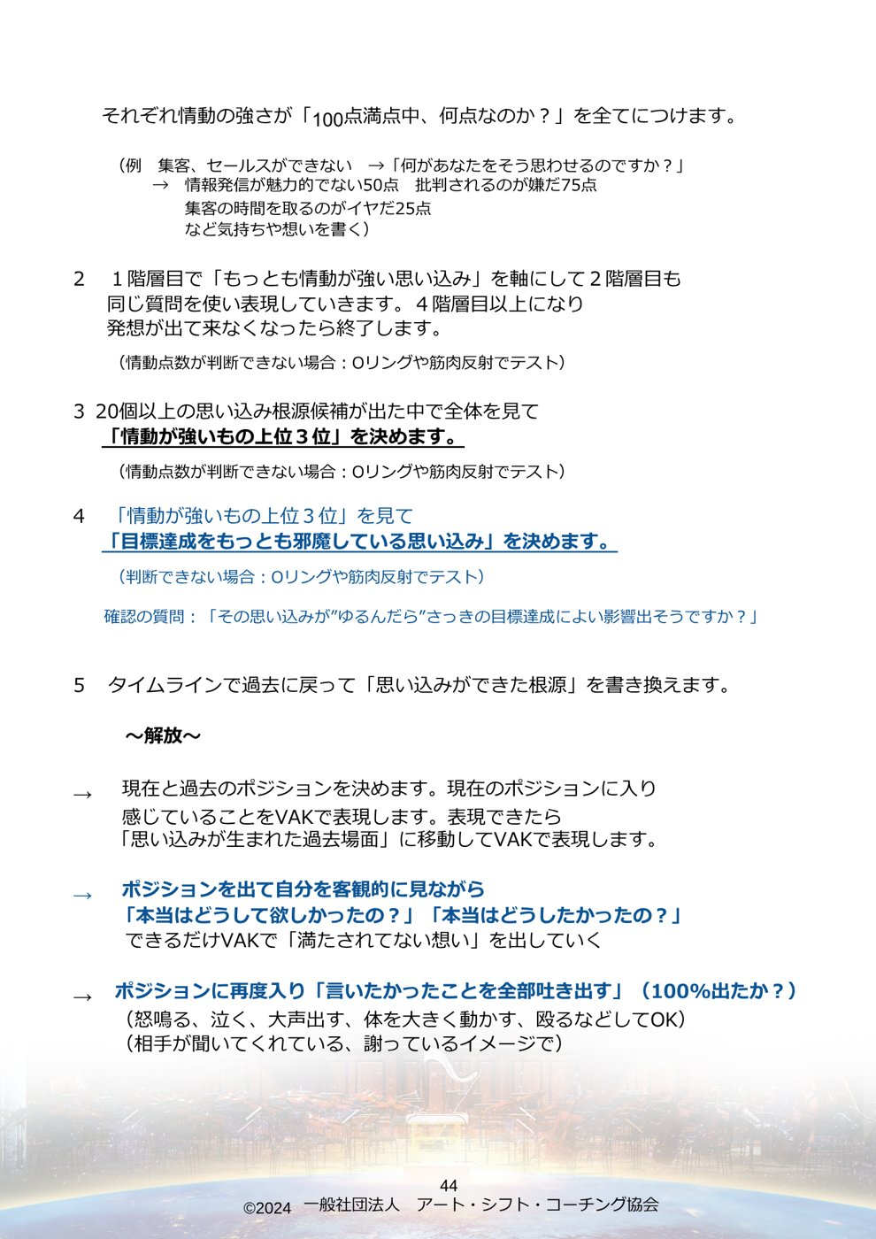
【共有停止】
STEP 3〜4 の進め方
点数の高い上位3つに印 → 一番邪魔している思い込みを1つ（Oリング可）
確認「ゆるんだら、目標達成によい影響が出そう？」
今の自分の場所に立ち、今の気持ちを話してもらう
思い込みが生まれた過去の場面へ（見える・色・聞こえる・体の感じ）
その場所から出て外から見る「本当はどうして欲しかった？」「本当はどうしたかった？」
もう一度戻って、言いたかったことを全部吐き出す（100％出たか？）
苦しくなったら止めて息を吐き切る。ポジ変しない
Notes:
見せないスライド。画面共有を止めてから読む。読んだら次のスライドで共有を再開。

Slide 34
一番、邪魔している思い込みは
どれですか？
STEP 3
点数の高い上位3つの中から、1つ選びます
Notes:
表の上位3つに印をつける→その中で一番邪魔しているものを1つ。判断できない時はOリング・筋肉反射で。

Slide 35
その思い込みが“ゆるんだら”、
目標達成によい影響が
出そうですか？
STEP 3 確認の質問
Notes:
YESなら、その思い込みでSTEP4へ。

Slide 36
その思い込みが生まれた場面に
戻ってみましょう
STEP 4
何が見えますか？ どんな色ですか？
何が聞こえますか？ 体はどんな感じがしますか？
Notes:
手順：①今の自分の場所に立ち、今の気持ちを話す ②思い込みが生まれた過去の場面へ移動し、見える・色・聞こえる・体の感じで話す ③その場所から出て、自分を外から見る→次の2つの質問 ④もう一度その場所に戻り、全部吐き出す。VAKという言葉は使わない。お父さんのお酒・両親の喧嘩の場面が出る可能性が高い。感情が強く出たら止めて呼吸に戻す。ポジ変をしない。

Slide 37
本当は、
どうして欲しかったの？
STEP 4 外から見ながら
「満たされていない想い」を、言葉にしていきます
Notes:
ポジションの外から、子どもの頃の自分を見ながら。

Slide 38
本当は、
どうしたかったの？
STEP 4 外から見ながら

Slide 39
理想のあなたを
思い浮かべてください
STEP 4 理想のあなた
どんなあなたですか？
Notes:
見える・色・聞こえる・体の感じで、理想の自分をはっきりさせる。その理想のあなたから、次のスライドで「あの時のあなた」に言葉をかける。

Slide 40
あの時のあなたへ、
＿＿＿＿＿＿＿＿
STEP 4 理想のあなたから
苦しくなったら、いったん止めて、息を吐き切りましょう
Notes:
＿＿に本人の言葉を打ち込む。言いたかったことを全部吐き出す（100％出たか？）。怒鳴る・泣く・大声を出す・体を大きく動かす・殴るなどしてOK。相手が聞いてくれている・謝っているイメージで。出し切るまで待つ。

Slide 41
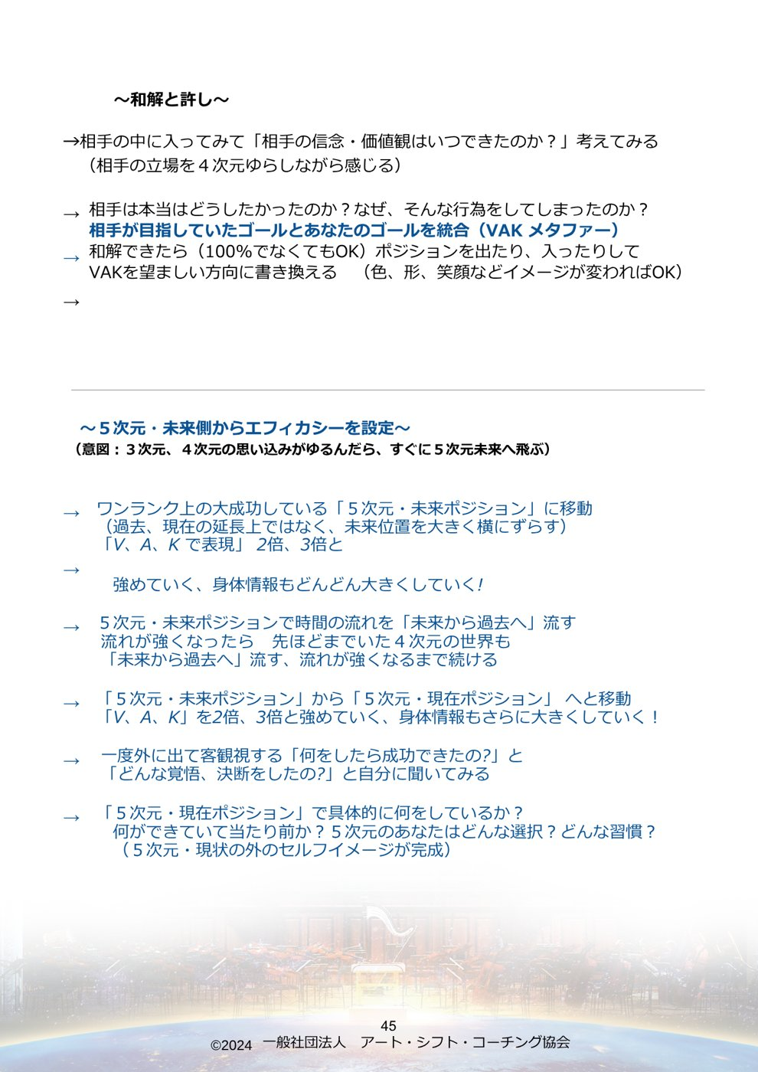
【共有停止】
STEP 5 の進め方（理想の未来へ）
大成功している理想の未来の自分へ（見える・色・聞こえる・体の感じを2倍・3倍に）
「これから選びたいお金の考え」を本人の言葉で決める（由香が打ち込む）
Notes:
見せないスライド。画面共有を止めてから読む。読んだら次のスライドで共有を再開。

Slide 42
大成功しているあなたには、
何が見えて、どんな色で、
何が聞こえますか？
STEP 5 理想の未来から
体はどんな感じがしますか？
Notes:
見える・聞こえる・体の感じを2倍・3倍に大きくしていく。5次元・現在ポジションで具体的に何をしているかも聴く。

Slide 43
これから選びたい、お金の考え
今までの考え
これから選びたい考え
無理にポジティブな言葉にせず、自分が納得できる言葉で
Notes:
由香が本人の言葉をそのまま打ち込む。言葉は本人が決める（由香が作らない）。

Slide 44
エネルギーで取り除く
残っているものを、やさしく手放していきます（75〜85分）
はじめる前に、今の気持ちと体の感じを確かめます。終わったら、感じたことを言葉にしてみましょう
Notes:
ワークで残ったものをエネルギーで取り除く。

Slide 45
点数をつけ直してみましょう
上位3つの思い込み | はじめ | いま
 | ／100 | ／100
 | ／100 | ／100
 | ／100 | ／100
Notes:
はじめの点数といまの点数を並べて、変化を目で見てもらう。終わったらこのスライドを画像にしてLINEで送れる。

Slide 46
今日、いちばん
変わったと感じることは
何ですか？
ふり返り
Notes:
本人の言葉で言ってもらう。

Slide 47
これからのお金との関係
お金について、これからどんな気持ちで選択したいですか？
これからの気持ち
未来の自分
最初の一歩
安心・納得・自由など
どんな表情をしている？
今日、持ち帰るもの
明日できる小さなこと
Notes:
3つを1つずつ聴いて、由香が各カードの下に本人の言葉を打ち込む。最初の一歩は、明日できるくらい小さいことでOK。

Slide 48
次に同じ感情が出てきたら、
自分にどんな言葉を
かけてあげたいですか？
これから
気づいたら、責めずに見つめる。そして、今の自分で選び直す
Notes:
「一度で終わりではなく、繰り返し向き合う」につなげる。

Slide 49
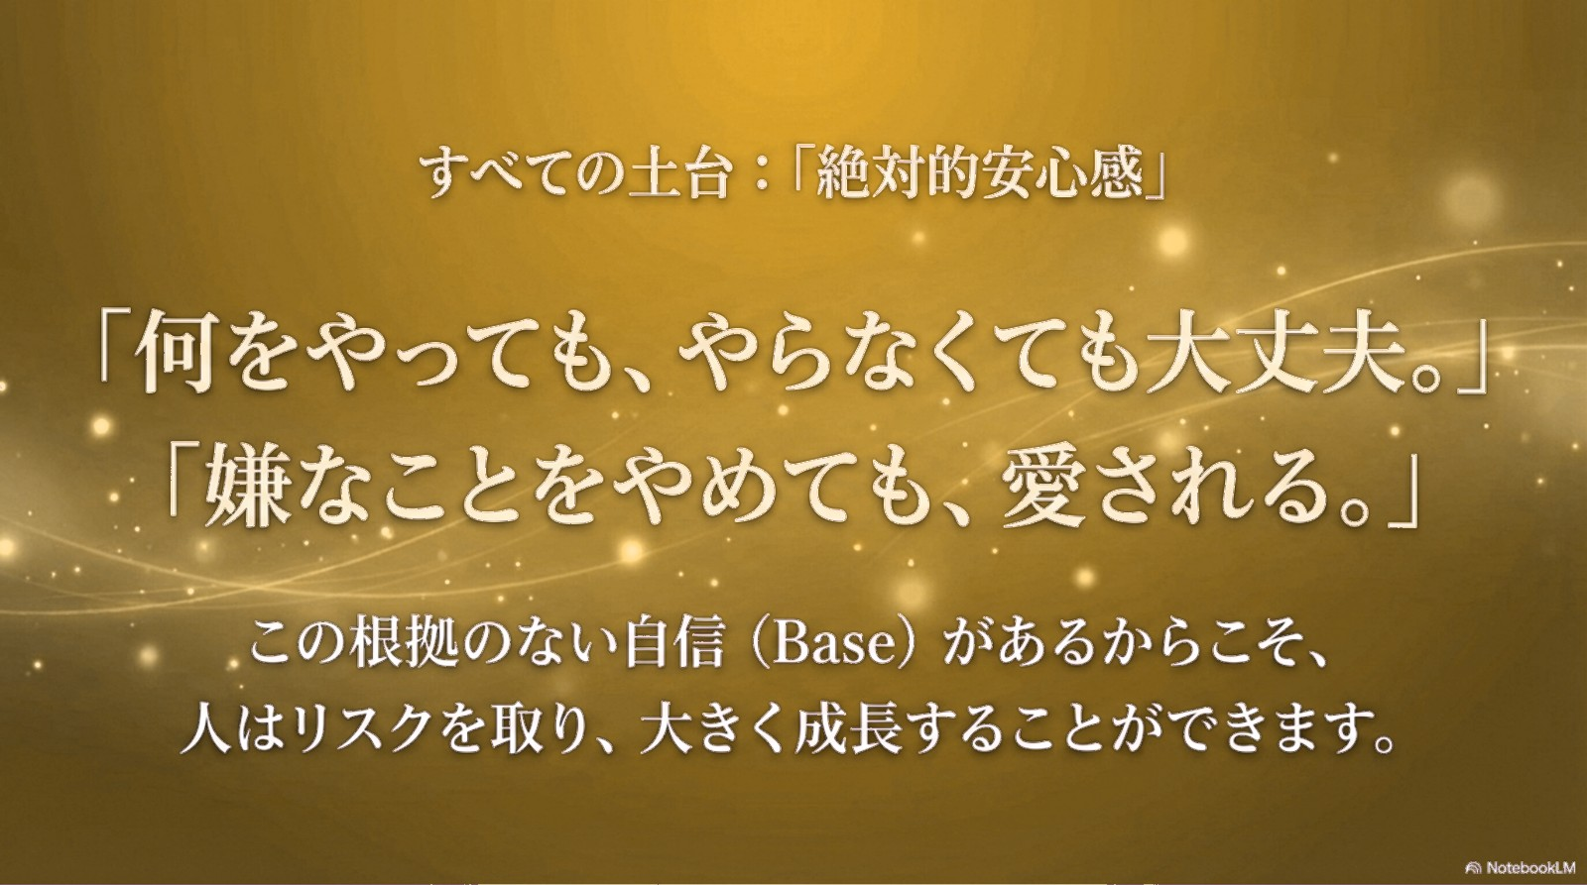
Notes:
すべての土台は絶対的安心感。「何をやっても、やらなくても大丈夫」「嫌なことをやめても、愛される」。

Slide 50
ありがとうございました
1週間後に、LINEでその後のご様子をお伺いします
海音（かのん）〜心体の調律〜 髙橋 由香
Notes:
終了。1週間後にLINEで「その後いかがですか？」と連絡する。

